Slide 1
Чистый город.
Проект волонтерского отряда МБОУ СШ № 53 «Будущее планеты»
Презентация составлена учащийся 10Б класса МБОУ СШ № 53
Дмитриевой Софией

Slide 2
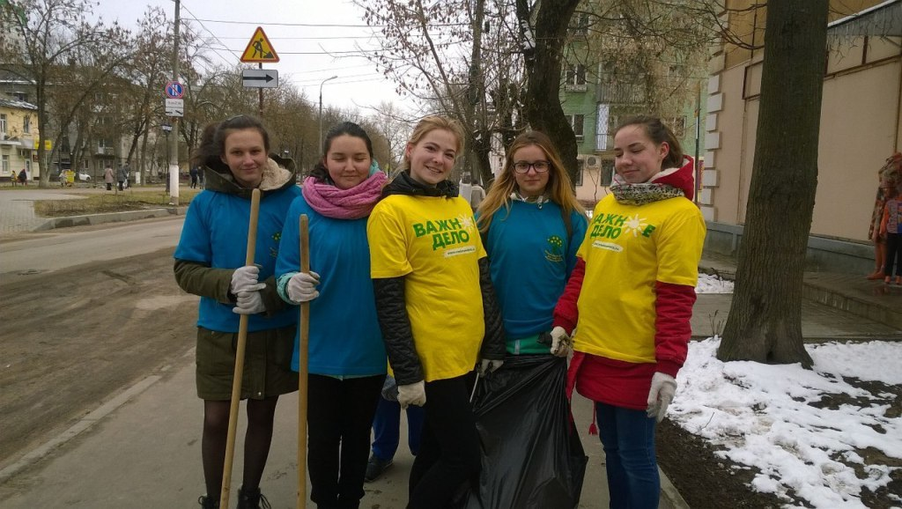
Описание проекта.
С 2012 – 2013 учебного года в МБОУ СШ № 53 работает волонтерский отряд «Будущее планеты». Сферы деятельности отряда весьма разнообразны. Одна из них направлена на экологию города Твери и окрестностей. Проект «Чистый город» работает в этом направлении.

Slide 3
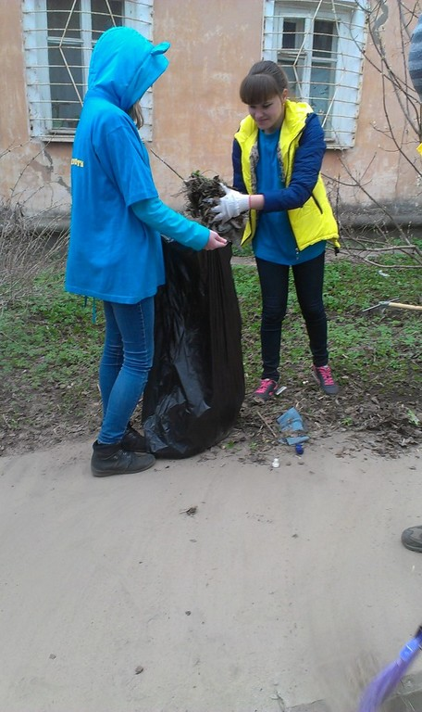
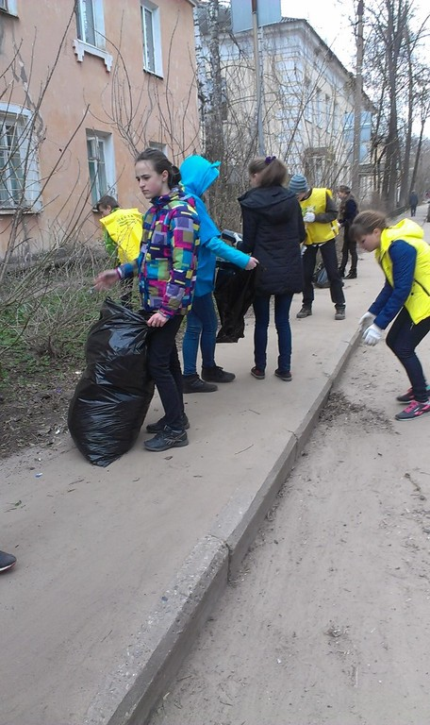
Цели и задачи
Воспитание у учащихся МБОУ СШ № 53 любви к чистоте и порядку на улицах нашего города.
Патриотическое воспитание.
Содействовать улучшению экологии в нашем микрорайоне.
Расширить знание детей о взаимности мира природы и деятельности человека.

Slide 4
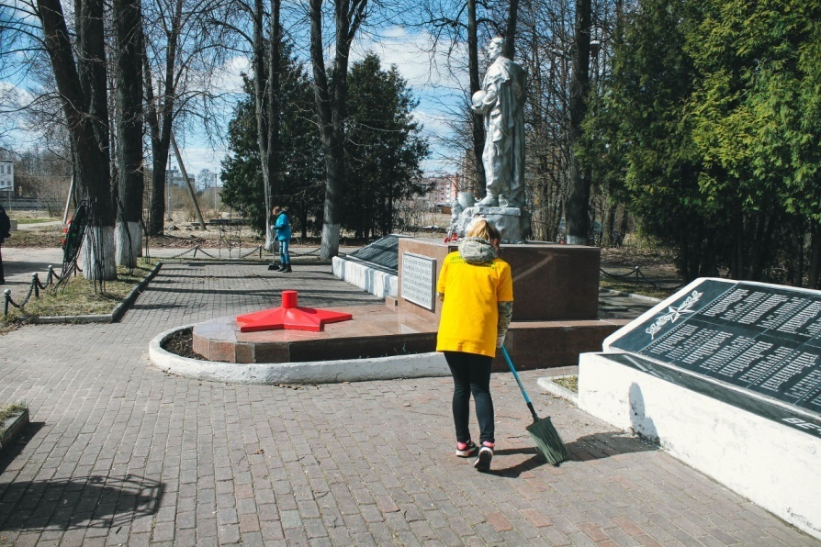
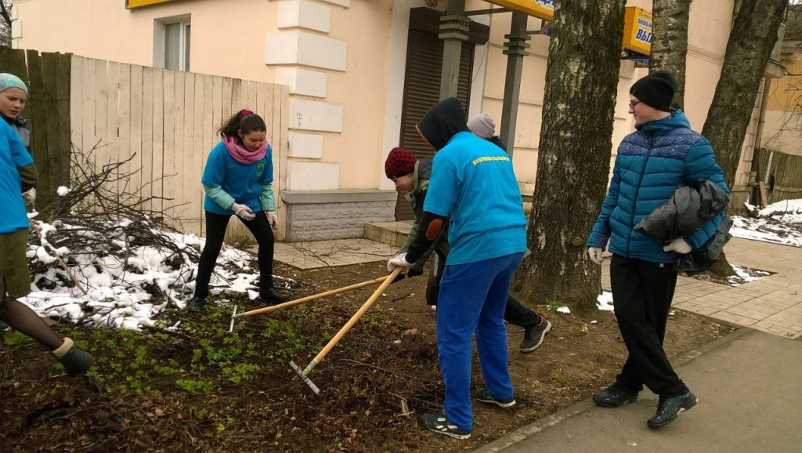
Методы проекта
Беседы с учащимися школы.
Акции по уборке территорий от мусора в весенне-летний период (улицы города, территория дошкольного отделения МБОУ СШ № 53).
Содержание в чистоте мемориального захоронения на улице Зинаиды Коноплянниковой.

Slide 5
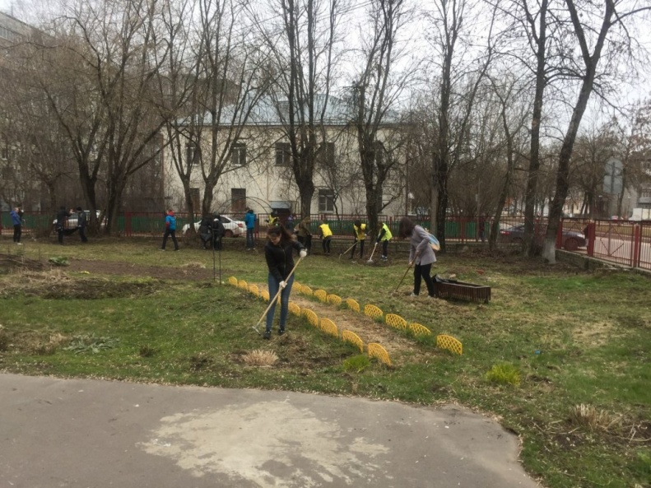
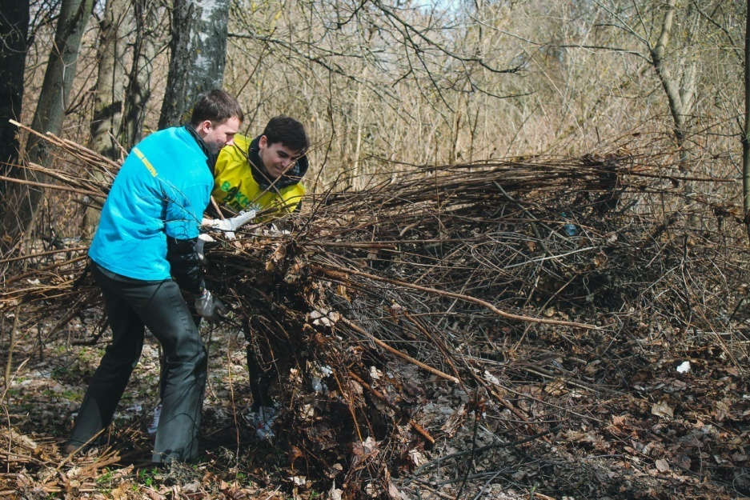
ОжидаемыЕ результаты
Привить учащимся нашей школы и жителям Заволжского района города Твери потребность в чистоте на улицах и в душах.
Убрать мусор на улицах города и в мемориальных местах.
Показать пример окружающим.
Осознание детьми и взрослыми значимости охраны природы.

Slide 6
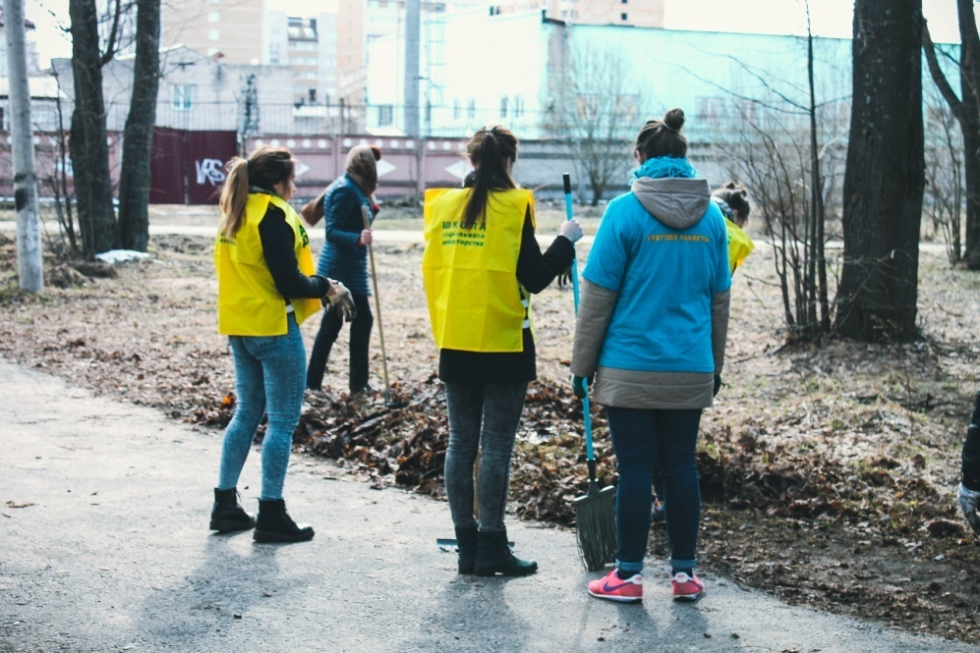
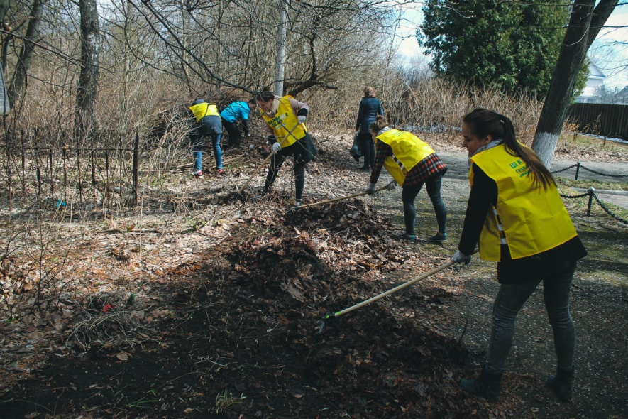
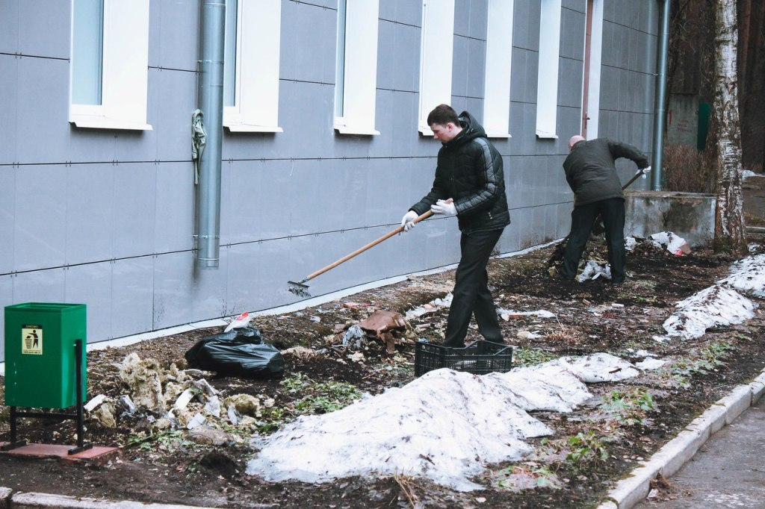

Slide 7
Выводы
Выбранная тема является актуальной, так как в настоящее время экология желает быть лучше. Мы хотим преобразить город, но только нас не хватит. Поэтому мы хотим продолжать наш проект, т.к одним днем тут не справиться. Мы рассчитываем на то что, люди, смотрящие на нас, начнут содействовать в помощи нам, для полной реализации проекта.

